Slide 1
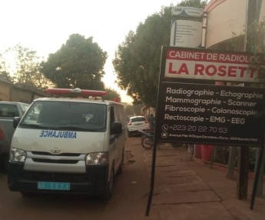
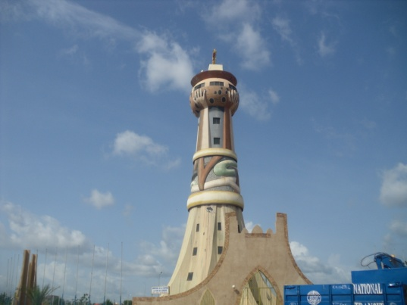
Épidémiologie des douleurs épigastriques en consultation cardiologique à la clinique d’imagerie la Rosette de Bamako
SANGARE I, BA H.O, CAMARA Y, SITA L B A C, KONATE M, THIAM C, SIDIBE N, GUISSE A, COULIBALY S, DIALL I, MENTA I
7^{èmes} Journées scientifiques SOCARB à Bobo Dioulasso
27-28-29 Octobre 2021

Slide 2
PLAN
1. INTRODUCTION
2. OBJECTIFS
3. METHODOLOGIE
4. RESULTATS
5. COMMENTAIRES
CONCLUSION

Slide 3
INTRODUCTION
Épigastralgie
Motif fréquent de consultation gastro-entérologie
origine digestive ?
Notes:
LA DOULEUR EPIGASTRIQUE EST UN MOTIF DE CONSULTATION TRES FREQUENT EN GASTROENTEROLOGIE AVEC UN PROFIL EPIDEMIOLOGIQUE TRES VARIE…..
TOUTE FOIS , CETTE DOULEUR EST – ELLE EXCLUSIVEMENT L’EXPRESSION CLINIQUE D’UNE PATHOLOGIE DIGESTIVE?
NOUS AVONS ESSAYE DE TROUVER LA REPONSE A CETTE QUESTION EN REALISANT CETTE ETUDE AVEC L’OBJECTIF DE:

Slide 4
OBJECTIF
Décrire:
Profil épidémioclinique
Douleur épigastrique
Consultation externe cardiologique

Slide 5
METHODOLOGIE 1/5
Étude prospective et descriptive 1 année (2019)
Clinique La Rosette de Bamako
Structure privée spécialisée imagerie médicale
Consultations gastroentérologique et cardiologique.

Slide 6
METHODOLOGIE 2/5
Inclus patients des deux sexes
Âgés ≥ 15ans
Consultation cardiologique douleur épigastrique
Fibroscopie digestive haute était normale.

Slide 7
METHODOLOGIE 3/5
Données épidémiologiques et cliniques recueillies sur fiche d’enquête individuelle.
Tracés électrocardiographiques ont été réalisés sur un électrocardiographe 12 pistes marque ASPEL.

Slide 8
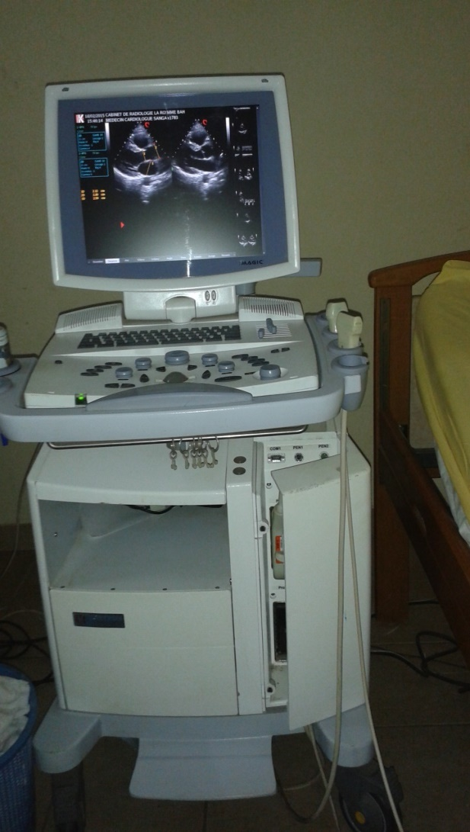
METHODOLOGIE 4/5
Examens écho-cardiographiques
Échocardiographe Doppler
KONTRON IMAGIC SIGMA 5000
Sonde cardio-adulte

Slide 9
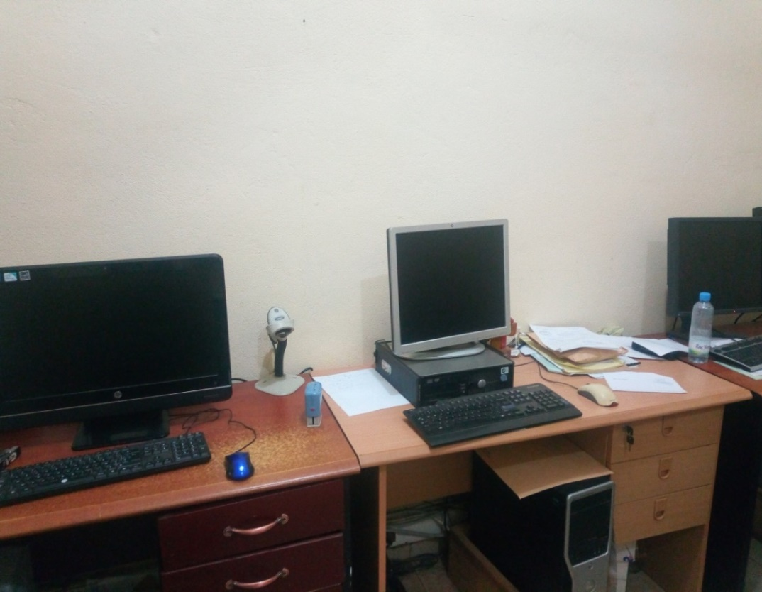
METHODOLOGIE 5/5
Tracés ECG et examens écho-cardiographiques réalisés et interprétés par un collège de cardiologues.
Données analysées
Outil informatique.

Slide 10
RESULTATS 1/7
84 patients colligés
91,7% zone urbaine
Âge moyen: 44ans Extrêmes: 16 et 72ans
Prédominance féminine: 63,09%.

Slide 11
RESULTATS 2/7
Fréquence: chez les femmes jeunes
chez les hommes adultes
TRANCHE AGE | FEMININ | MASCULIN | TOTAL
15-24 ans | 8 | 4 | 12
25-34 ans | 18 | 11 | 29
35-44 ans | 7 | 10 | 17
45-54 ans | 6 | 11 | 17
55-64 ans | 2 | 3 | 5
65 ans et + | 2 | 2 | 4
TOTAL | 43 | 41 | 84

Slide 12
RESULTATS 3/7
Profession
Notes:
LES FEMMES AU FOYER ETAIENT LES PLUS REPRESENTEES, SUIVIES D’ETUDIANTS ET D’ENSEIGNANTS

Slide 13
RESULTATS 4/7
CONSULTATIONS
Notes:
94,04% des patients avaient déjà fait une consultation en gastro-entérologie avant de consulter en cardiologie,
73,8% des patients avait fait au moins une consultation en médecine générale avant de consulter en cardiologie.
Seulement 5,9% avait consulté directement en cardiologie.

Slide 14
RESULTATS 5/7
FACTEURS ASSOCIES
Notes:
L’épigastralgie était réveillée par la faim dans plus de 89%
Elle était associée au stress dans plus de 45%

Slide 15
RESULTATS 6/7
ÉLECTROCARDIOGRAPHIE
Notes:
L’ECG ÉTAIT NORMAL CHEZ 54,7% DES PATIENTS
CEPENDANT IL ÉTAIT PATHOLOGIQUE DANS PLUS DE 6% SURTOUT ASSOCIÉ À UN SYNDROME CORONARIEN AIGU DANS 2,3%.

Slide 16
RESULTATS 7/7
ÉCHOCARDIOGRAPHIE DOPPLER
Notes:
L’HVG et la péricardite aiguë ont été retrouvées dans respectivement 7% et 1,1% et l’IDM postérieur dans plus de 2% à l’échocardiographie doppler

Slide 17
COMMENTAIRES
Profil épidémiologique en consultation cardiologique ne diffère pas de celui retrouvé en consultation gastroentérologique.
ECG a permis de poser le diagnostic de SCA-ST+.
Écho-cardiographie doppler le diagnostic de péricardite aiguë.

Slide 18
CONCLUSION
Motif fréquent de consultation en médecine.
Fréquente chez l’adulte jeune, l’étudiant et l’enseignant.
Fréquemment réveillée par la faim et associée au stress, elle peut révéler des maladies cardiaques graves comme infarctus du myocarde, péricardite aiguë.
Nous recommandons la réalisation systématique de l’ECG devant toute douleur épigastrique.

Slide 19
MERCI POUR VOTRE ATTENTION

